Slide 1
Итоговый проект по курсу «Инженер данных»
Протасов Д.Н.

Slide 2
Описание проекта
Тема: Анализ публикуемых новостей
Общая задача: создать ETL-процесс формирования витрины данных для анализа публикаций новостей.
Описание задачи:
Разработать скрипты загрузки данных в 2-х режимах:
Инициализирующий – загрузка полного слепка данных источника
Инкрементальный – загрузка дельты данных за прошедшие сутки
Организовать правильную структуру хранения данных
Сырой слой данных
Промежуточный слой
Слой витрин

Slide 3






Цель проекта
Проект предназначен для ежедневной агрегации и подсчета статистик новостей из RSS рассылок.

Slide 4
План реализации
Формирование требований к проекту;
Формирование блок схемы (архитектуры) с ключевыми функциями системы;
Разделение сформированных функций по слоям обработки данных;
Подготовка схемы хранения данных в БД;
Определение стека используемых технологий;
Поэтапная разработка запланированных функций;
Тестирование;
Доработка.

Slide 5






Используемые технологии
В проекте используются:
Python;
Airflow (поддерживает python, удобный интерфейс, удобное отображение задач);
PostgreSQL (в проекте нет большого количества данных, поэтому нет проблем со скоростью выполнения запросов);
Gensim, NLTK (для классификации категории новости);
pgAdmin, DBeaver (для отладки запросов к БД);

Slide 6
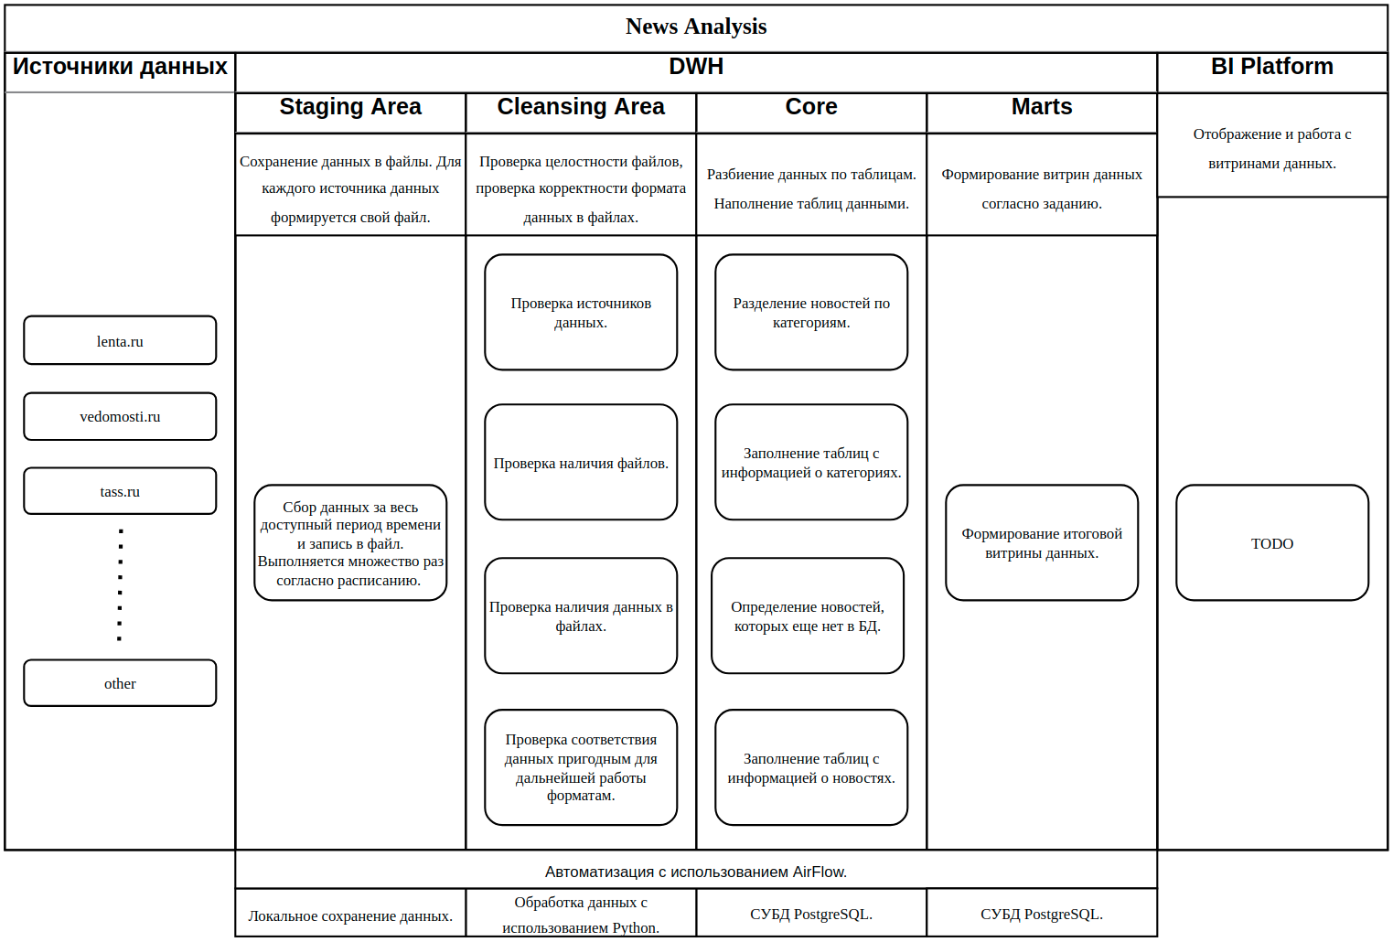
Архитектура
Схема архитектуры проекта

Slide 7
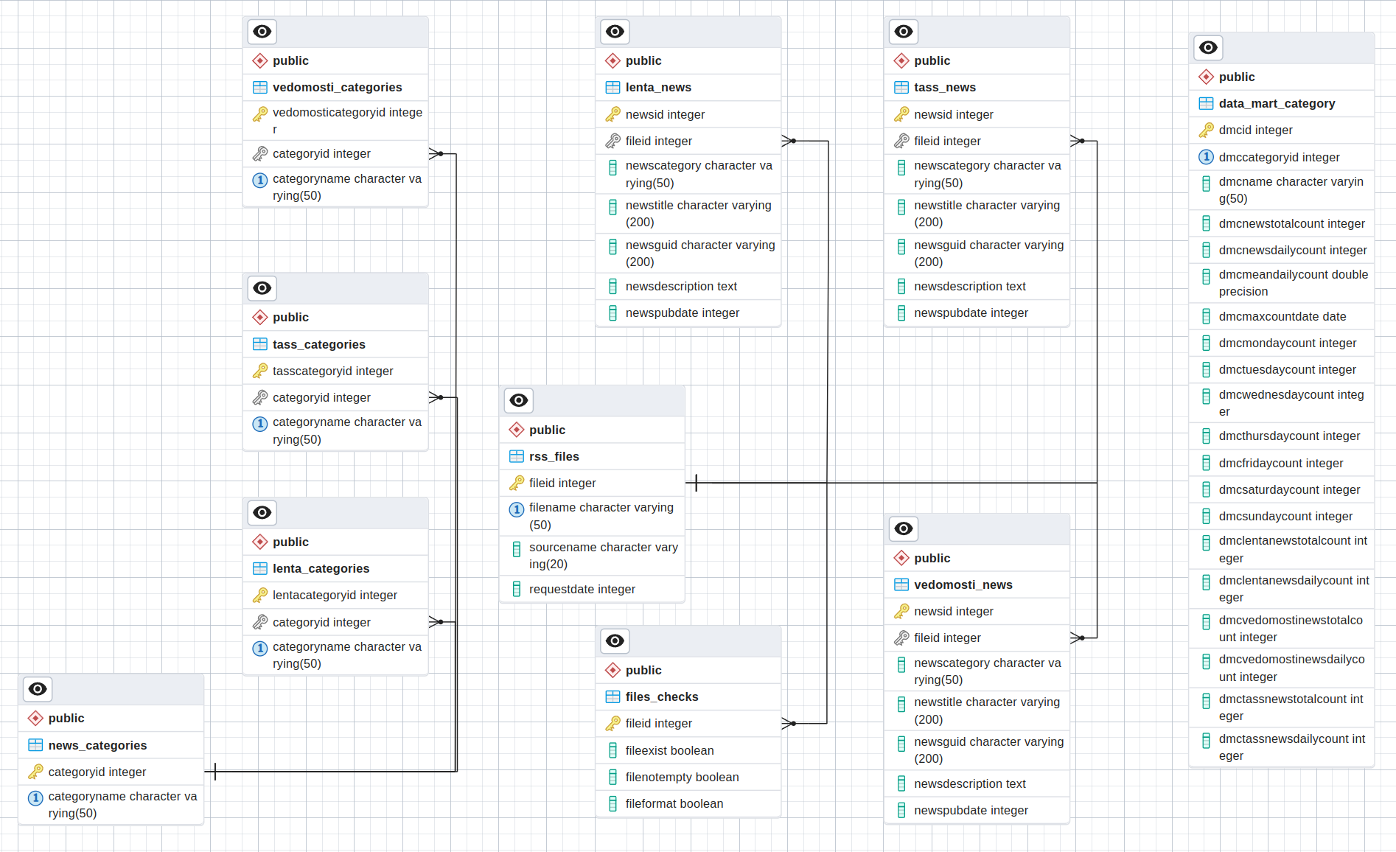
Архитектура
Схема данных PostrgeSQL

Slide 8
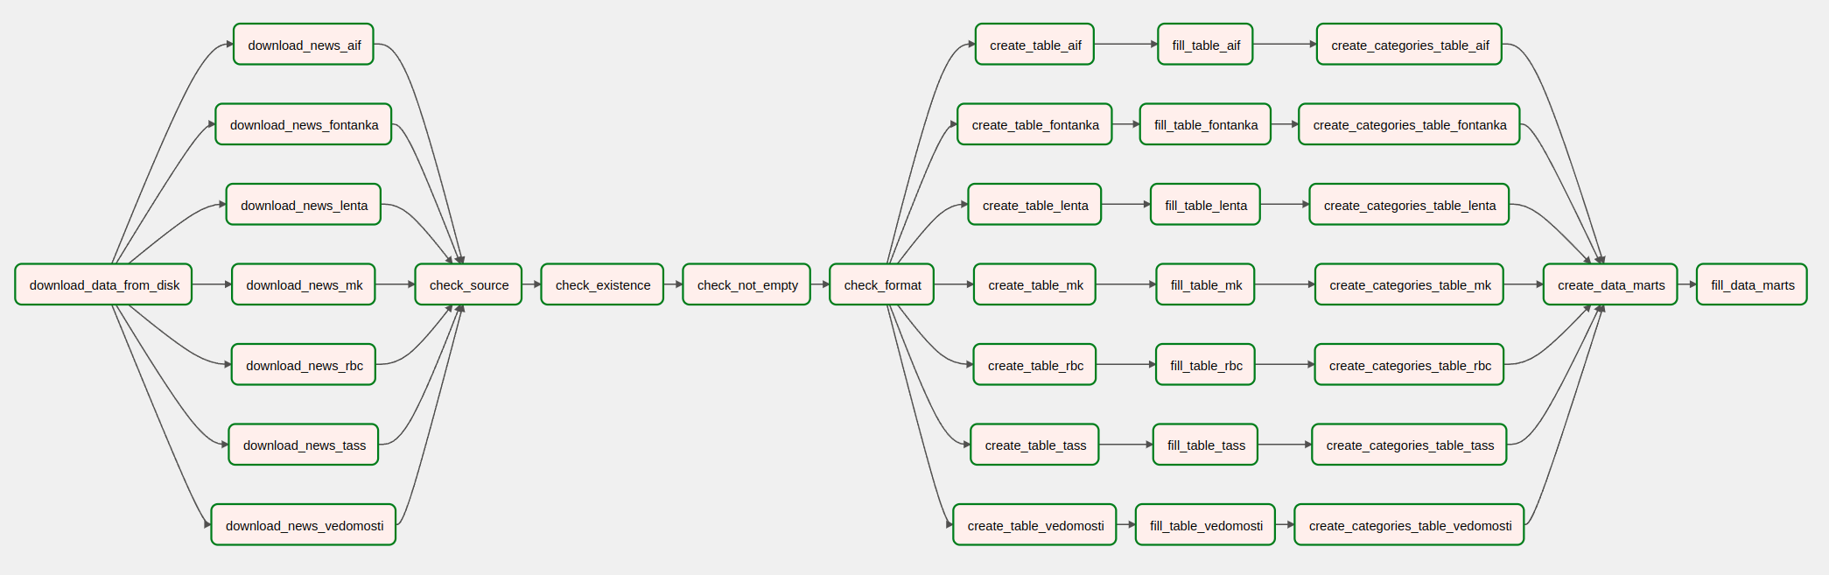
Архитектура
Airflow DAG

Slide 9
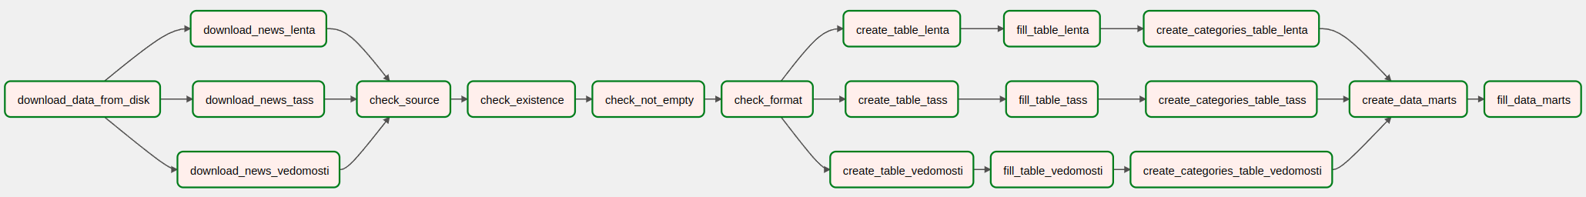
Ключевые особенности
Добавление новых источников данных выполняется через переменную Airflow. При этом необходимые таски и таблицы создаются автоматически.

Slide 10
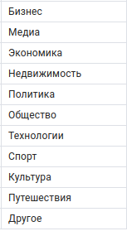
Ключевые особенности
Интеллектуальное определение категории новостей при помощи нейронной сети
Компании
Финансы
Интернет и СМИ Пресс-релизы
Персона Люди Мнение Власть
Строительство
Базовые категории
Право
Наука Гаджеты Наука и техника Космос
Турклуб
Футбол Хоккей Туризм
69-я параллель
Религия Ценности

Slide 11
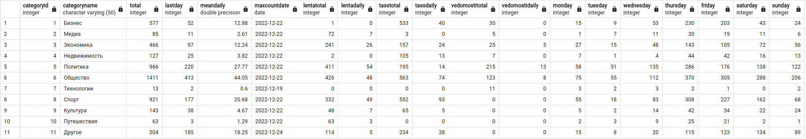
Результаты
В ходе выполнения проекта разработано ПО, способное собирать информацию от RSS рассылок, самостоятельно определять категорию новости и формировать витрину данных.

Slide 12
Вывод
Задача проекта выполнена. В дальнейшем планируется улучшение и расширение функционала:
Улучшенное определение категории новостей;
Определение категории по заголовку новости;
Выделение ключевого смысла из текста новости;
Формирование новых витрин данных с результатами обработки текста по смыслу.

